Slide 1
并查集算法
启遇信息学
主讲人：朱老师

Slide 2
并查集
并查集是一种可以动态维护若干个不重叠的集合，并支持合并与查询的数据结构。
并查集包含以下两个基本操作：
Get，查询一个元素属于哪一个集合。
Merge，把两个集合合并成一个大集合。
代表：每个集合选择一个固定的元素，作为整个集合的代表。
我们学习的并查集使用树形结构存储。
启发式合并的时间复杂度是O（log N）
路径压缩是O（1）

Slide 3
并查集
他可以检查无向图中哪些结点处在同一联通块中。
并查集在建立的过程中查询 每次查询的时间复杂度都是O（1）级别
并查集的时间复杂度其实并不严格是常数级的，而是反阿克曼函数α(x)
其增长速度甚至慢于Log函数 因此一定情况下我们可以把它当作常数来
讨论。
其中
启发式合并的时间复杂度是O（log N）
路径压缩是O（1）

Slide 4
算法原理
01

Slide 5
并查集
并查集的本质是实现一棵树形结构，
将属于同一集合的元素合并到同一棵树上。
实现中
我们用数组来模拟这棵树
如何模拟呢

Slide 6
并查集
并查集通过如下两种基本操作，来完成上述功能：
1、检查元素a和b是否在同一个集合。
2、合并a和b所在的集合。
并查集的本质是实现一棵树形结构，
将属于同一集合的元素合并到同一棵树上。
实现中
我们用数组来模拟这棵树
如何模拟呢

Slide 7
江湖
江湖上散落着各式各样的大侠，有上千个之多。他们没有什么正当职业，整天背着剑在外面走来走去，碰到和自己不是一路人的，就免不了要打一架。但大侠们有一个优点就是讲义气，绝对不打自己的朋友。而且他们信奉“朋友的朋友就是我的朋友”，只要是能通过朋友关系串联起来的，不管拐了多少个弯，都认为是自己人。这样一来，江湖上就形成了一个一个的帮派，通过两两之间的朋友关系串联起来。而不在同一个帮派的人，无论如何都无法通过朋友关系连起来，于是就可以放心往死了打。但是两个原本互不相识的人，如何判断是否属于一个朋友圈呢？

Slide 8
江湖
我们可以在每个朋友圈内推举出一个比较有名望的人，作为该圈子的代表人物。这样，每个圈子就可以这样命名“中国同胞队”美国同胞队”……两人只要互相对一下自己的队长是不是同一个人，就可以确定敌友关系了。

Slide 9
江湖
但是还有问题啊，大侠们只知道自己直接的朋友是谁，很多人压根就不认识队长抓狂要判断自己的队长是谁，只能漫无目的的通过朋友的朋友关系问下去：“你是不是队长？你是不是队长？”这样，想打一架得先问个几十年，饿都饿死了，受不了。这样一来，队长面子上也挂不住了，不仅效率太低，还有可能陷入无限循环中。

Slide 10
江湖
于是队长下令，重新组队。队内所有人实行分等级制度，形成树状结构，我队长就是根节点，下面分别是二级队员、三级队员。每个人只要记住自己的上级是谁就行了。遇到判断敌友的时候，只要一层层向上问，直到最高层，就可以在短时间内确定队长是谁了。由于我们关心的只是两个人之间是否是一个帮派的，至于他们是如何通过朋友关系相关联的，以及每个圈子内部的结构是怎样的，甚至队长是谁，都不重要了。所以我们可以放任队长随意重新组队，只要不搞错敌友关系就好了。于是，门派产生了。

Slide 11
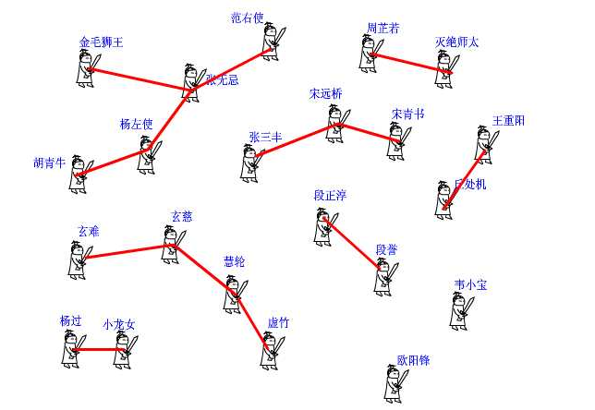
江湖

Slide 12
江湖
于是 我们定义一个F数组 int f[1000];
这个数组记录了每个大侠的上级是谁
比如 f[3]=15 表示大侠3的上级是大侠15
如果一个人的上级是他自己，则表示他就是
这个帮派的掌门人。
每个人都只知道自己的上级是谁，但是只要
一层层的问上去，就会知道门派的掌门人是
谁。
这个过程用一个函数来表示，就是find函数

Slide 13
Find函数
int find(int x) //查找根结点
{
int son, tmp;
son = x;
while(x != f[x]) //我的上级不是掌门
x = f[x];
while(son != x) //我就找他的上级，直到掌门出现
{
tmp = f[son];
f[son] =x;
son = tmp;
}
return x; //掌门驾到~~
}

Slide 14
江湖
再来看看merge函数，就是在两个点之间连一条线，这样一来，原先它们所在的两个板块的所有点就都可以互通了。这在图上很好办，画条线就行了。但我们现在是用并查集来描述武林中的状况的，一共只有一个f[]数组，该如何实现呢？ 还是举江湖的例子，假设现在武林中的形势如图所示。虚竹帅锅与周芷若MM是我非常喜欢的两个人物，他们的终极boss分别是玄慈方丈和灭绝师太，那明显就是两个阵营了。我不希望他们互相打架，就对他俩说：“你们两位拉拉勾，做好朋友吧。”他们看在我的面子上，同意了。这一同意可非同小可，整个少林和峨眉派的人就不能打架了。这么重大的变化，可如何实现呀，要改动多少地方？

Slide 15
江湖
其实非常简单，我对玄慈方丈说：“大师，麻烦你把你的上级改为灭绝师太吧。这样一来，两派原先的所有人员的终极boss都是师太，那还打个球啊！大笑反正我们关心的只是连通性，门派内部的结构不要紧的。”玄慈一听肯定火大了：“我靠，凭什么是我变成她手下呀，怎么不反过来？我抗议！”于是，两人相约一战，杀的是天昏地暗，风云为之变色啊，但是啊，这场战争终究会有胜负，胜者为王。弱者就被吞并了。反正谁加入谁效果是一样的，门派就由两个变成一个了。那么这段就可以用一个函数join来表示

Slide 16
Merge函数
void merge(int root1, int root2) //虚竹和周芷若做朋友
{
int x, y;
x = find(root1);//我老大是玄慈
y = find(root2);//我老大是灭绝
if(x != y)
f[x] = y; //打一仗，谁赢就当对方老大
}

Slide 17
江湖
设想这样一个场景：两个互不相识的大侠碰面了，想知道能不能干一场。 于是赶紧打电话问自己的上级：“你是不是掌门？” 上级说：“我不是呀，我的上级是谁谁谁，你问问他看看。” 一路问下去，原来两人的最终boss都是东厂曹公公。 “哎呀呀，原来是自己人，有礼有礼，在下三营六组白面葫芦娃!” “幸会幸会，在下九营十八组仙子狗尾巴花！” 两人高高兴兴地手拉手喝酒去了。

Slide 18
江湖
再来看看路径压缩算法。建立门派的过程是用join函数两个人两个人地连接起来的，谁当谁的手下完全随机。最后的树状结构会变成什么样，我也无法预知，一字长蛇阵也有可能。这样查找的效率就会比较低下。最理想的情况就是所有人的直接上级都是掌门，一共就两级结构，只要找一次就找到掌门了。哪怕不能完全做到，也最好尽量接近。这样就产生了路径压缩算法。

Slide 19
江湖
“等等等等，两位大侠请留步，还有事情没完成呢！”我叫住他俩。 “哦，对了，还要做路径压缩。”两人醒悟。 白面葫芦娃打电话给他的上级六组长：“组长啊，我查过了，其实偶们的掌门是曹公公。不如偶们一起结拜在曹公公手下吧，省得级别太低，以后查找掌门麻烦。” “唔，有道理。” 白面葫芦娃接着打电话给刚才拜访过的三营长……仙子狗尾巴花也做了同样的事情。
这样，查询中所有涉及到的人物都聚集在曹公公的直接领导下。
每次查询都做了优化处理，所以整个门派树的层数都会维持在比较低的水平上。

Slide 20
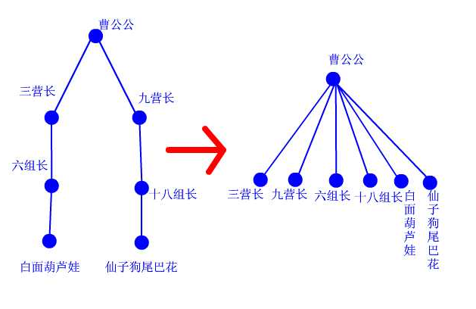
江湖

Slide 21
优化后的Find函数
int find(int x)
{
if(f[x]==x) return x;
return f[x]=find(f[x]);
}

Slide 22
知识扩展
02

Slide 23
并查集的边带权问题
并查集实际上是由若干棵树构成的森林，我们可以在树种的每条边记录一个权值，即维护一个数组d。
其中d[x]保存节点x到父节点fa[x]之间的边权。
路径压缩后，每个访问过的节点都会直接指向树根，如果我们同时更新这些节点的d值，就可以利用路径压缩过程来统计每个节点到树根之间的路径上的一些信息。
这就是边带权的并查集处理方式。

Slide 24
并查集的第二种处理方式---扩展域
相比于上面处理方式，我们另一个手段是扩展域，其最重要的性质是维护了关系的传递性，相当于在无向图上维护节点之间的连通情况，只是扩展了多个域来应对多种传递关系。
扩展域经常作为题目的另一种解法，只对少部分题目单独适用，我们将在习题中去感受这种方法。

Slide 25
作业
PID331 家族 http://www.rqnoj.cn/problem/331
构造虚点 洛谷P1525 关押罪犯https://www.luogu.org/problemnew/show/P1525
洛谷P1111 修复公路https://www.luogu.org/problemnew/show/P1111
洛谷P2024 食物链
https://www.luogu.org/problemnew/show/P2024
洛谷P1197 星球大战https://www.luogu.org/problemnew/show/P1197
洛谷P1196 银河英雄传说https://www.luogu.org/problemnew/show/P1196

Slide 26
感谢您的耐心聆听！Thank you!

